Slide 1
아두이노 강의 목표
-IoT에 대해서 알아본다
-임베디드 시스템에 대해서 이해한다
-C++언어를 기반으로 아두이노의 전반적인 기능을 이해한다
-아두이노의 기본 입출력 기능을 구현해본다
-아두이노의 아날로그 입출력 기능을 구현해본다
-아두이노의 시리얼통신 기능을 구현해본다
-아두이노의 I2C통신 기능을 구현해본다
-아두이노의 SPI통신 기능을 구현해본다

Slide 2
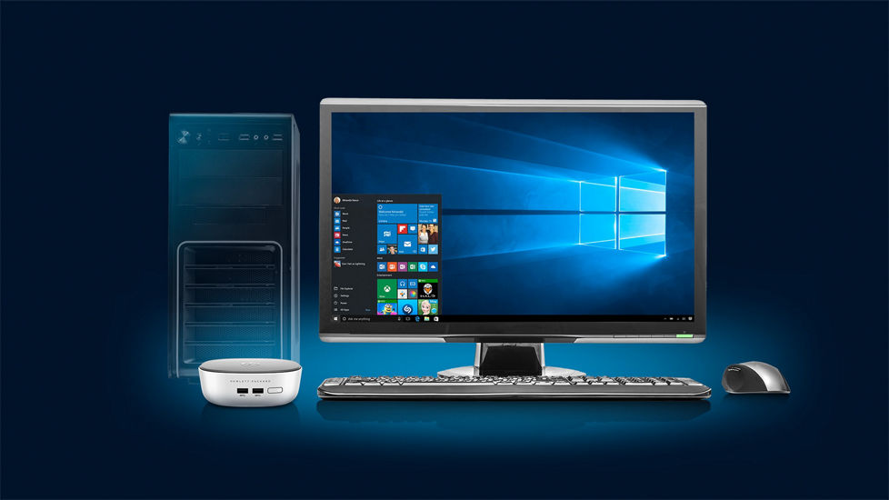
컴퓨터란
Notes:
컴퓨터가 뭔지 정의를 내릴 수 있나요?
컴퓨터가 하는일?
우리는 앞으로 컴퓨터에 대해서 배울 것

Slide 3
컴퓨터란
데이터
계산/제어
결과
컴퓨터란 입력되는 정보를 계산하여 출력하거나 내/외부 각종 장치들을 규칙에 의해 제어하는 장치
compute의 사전적 의미는 계산하다
Notes:
컴퓨터가 뭔지 정의를 내릴 수 있나요
우리는 앞으로 컴퓨터에 대해서 배울 것
컴퓨터는 입력값을 계산해서 출력해주는 장치
마우스, 키보드 예시

Slide 4
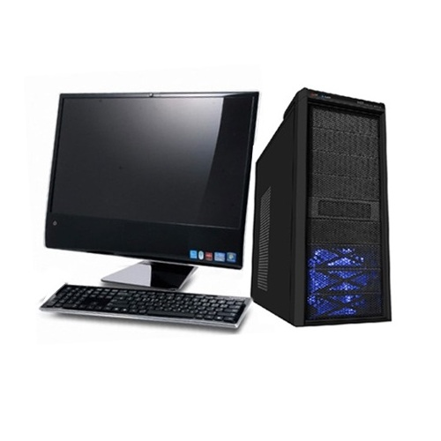
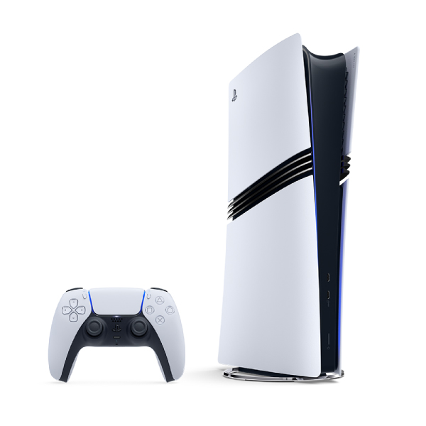
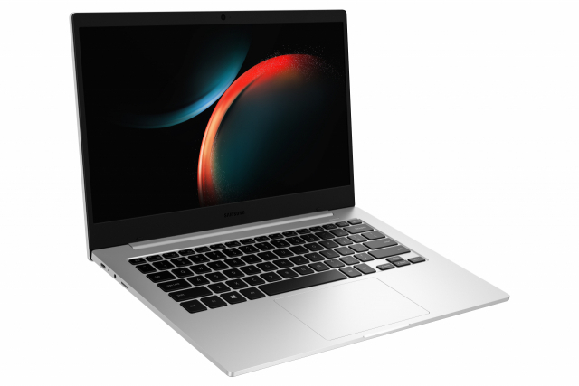
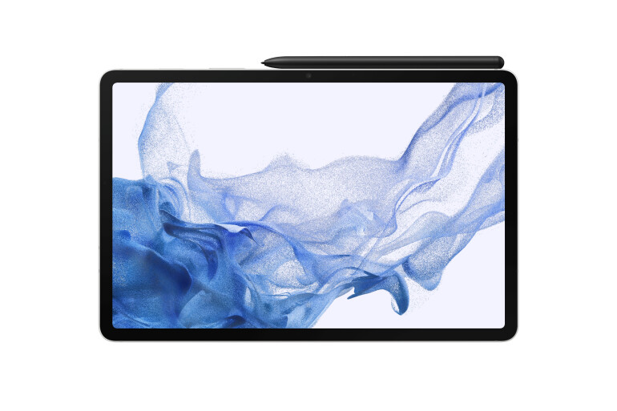
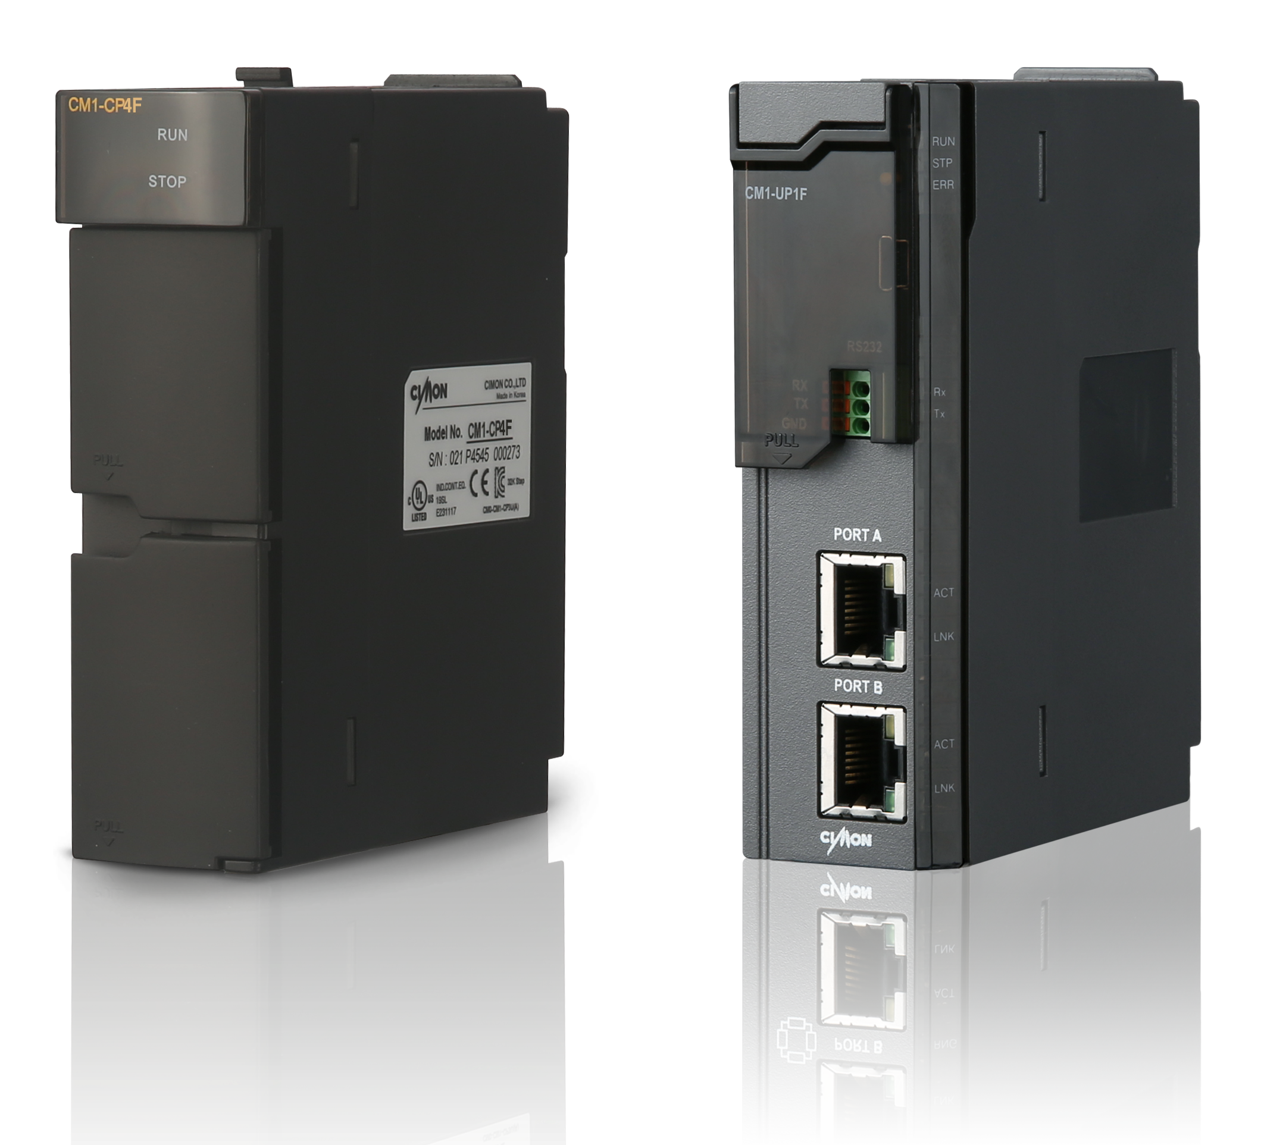
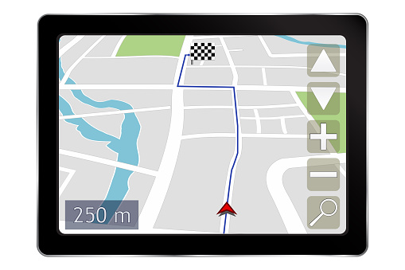
컴퓨터 분류
컴퓨터
범용성
특수목적
Notes:
또 어떤게 있을까요?
아두이노는 어디에 속할까요?

Slide 5
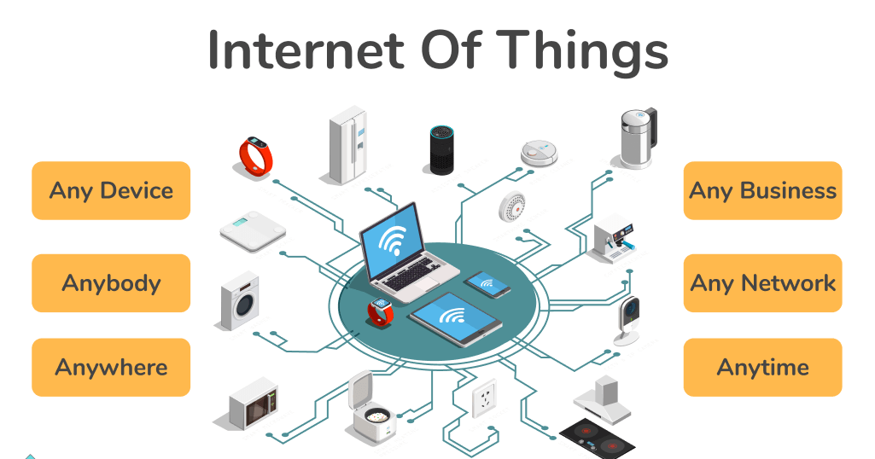
IoT란?
사물인터넷(Internet Of Things)
각종 사물에 센서와 통신 기능을 내장하여 인터넷에 연결하는 기술.
즉, 무선 통신을 통해 각종 사물을 연결하는 기술을 의미
Notes:
신재생에너지 IoT 개발자 입문 과정
이 글만 어떤게 있을까요?

Slide 6
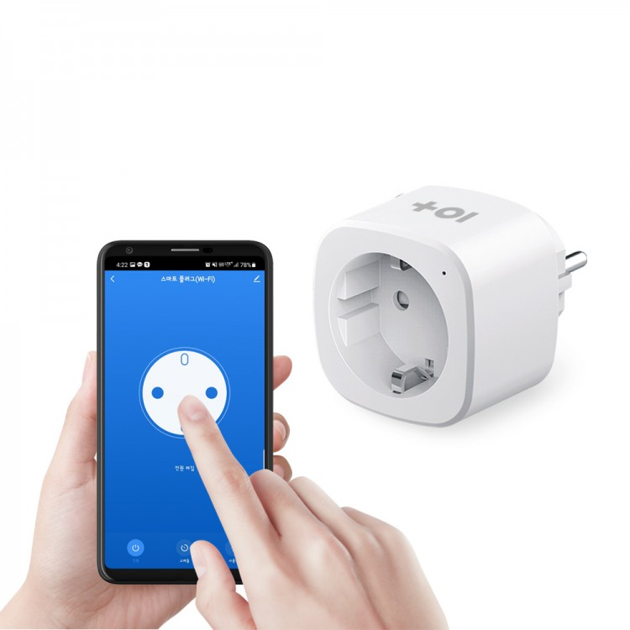
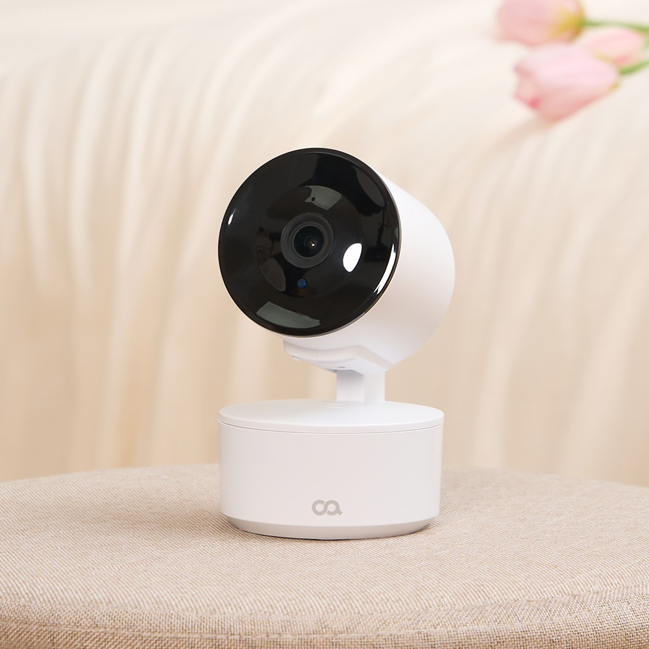
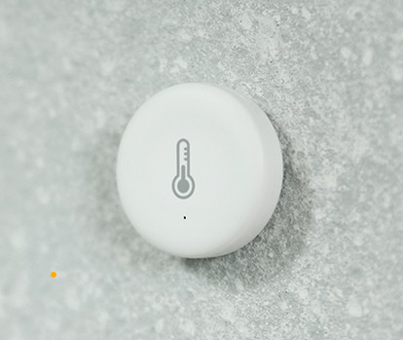
IoT란?
핵심은 센서+인터넷 연결!
원격 제어, 모니터링 가능!
Notes:
이런 기기만 IOT라고 하는게 아니라 이런 앱이나 서버 등 전체 시스템, 기술

Slide 7
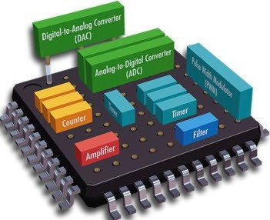
임베디드 시스템
특정한 단일 목적을 수행하는 기계 또는 시스템에서, 제어를 위한 특정 기능을
수행하는 마이크로컨트롤러 컴퓨터 시스템이자 장치 내에 존재하는 전자 시스템
Notes:
갑자기 임베디드
IoT가 큰 개념이라면 임베디드는 IoT를 실현하는 기술 분야
이렇게 보니깐 감이 잘 안오시죠?

Slide 8
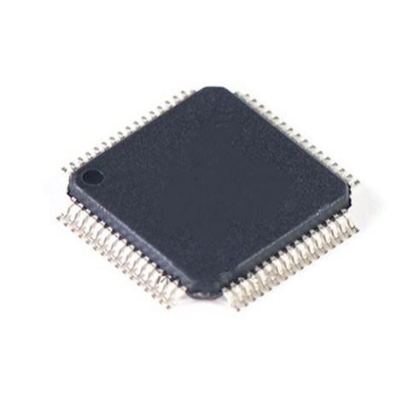
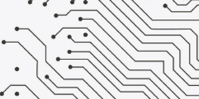
임베디드 시스템
+
+
전자 부품
전자 회로
MCU
PCB
(Printed Circuit Board)
Notes:
임베디드 시스템은 컴퓨터의 CPU에 해당되는 MCU
각종 전자부품과 이를 연결해주는 전자회로,,, 그것들을 한곳에 모아두는 PCB로 구성
Printed Circuit Board

Slide 9
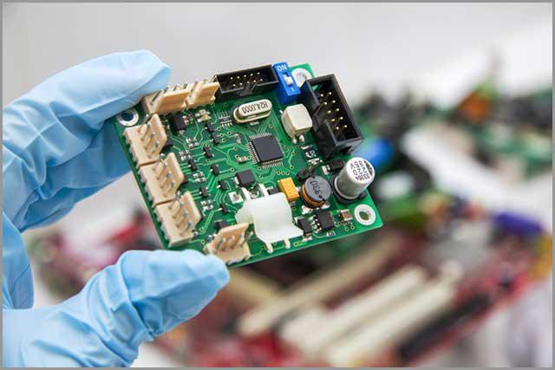
PCB
PCB
Notes:
리모컨이나 장난감 분해
납똄

Slide 10
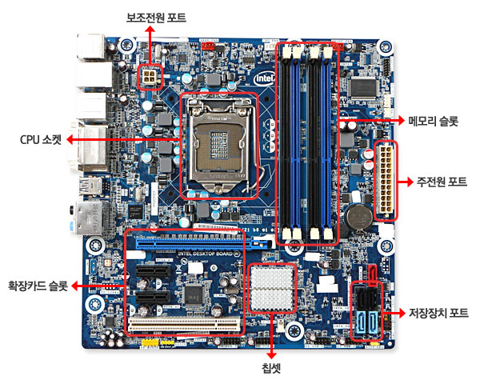
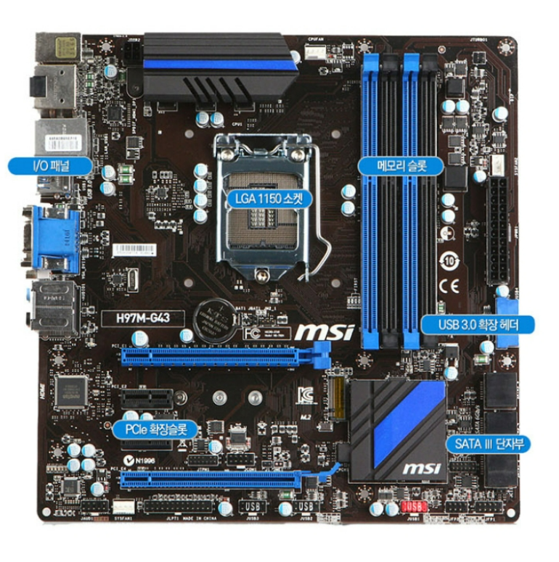
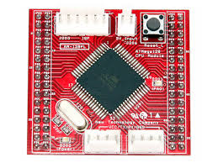
MCU 란?
Micro Controller Unit
Notes:
정리 한번
왼쪽에 보이는게 우리가 쓰는 컴퓨터의 메인보드
오른쪽이 mcu 보드입니다
가운데가 MCU라는 칩
두개는 거의 동일한 기능
복잡 -> 간단

Slide 11
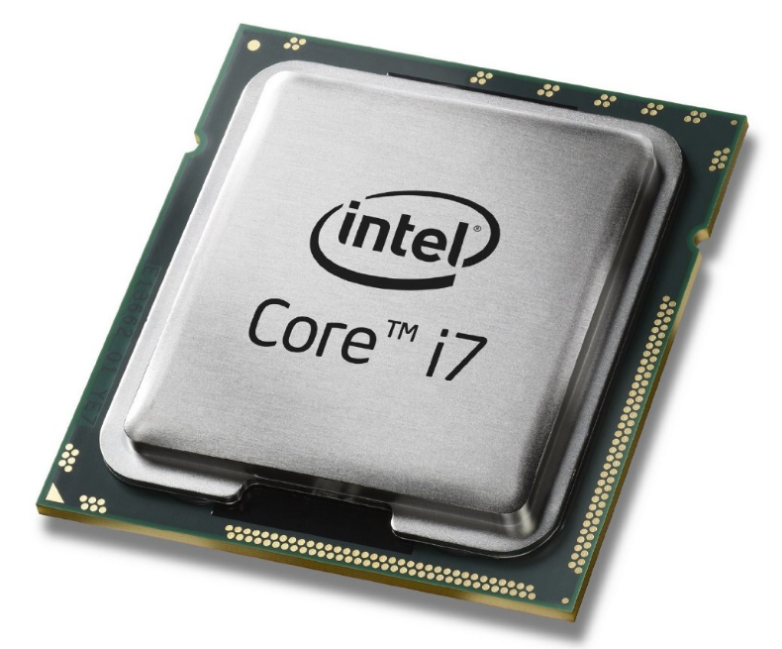
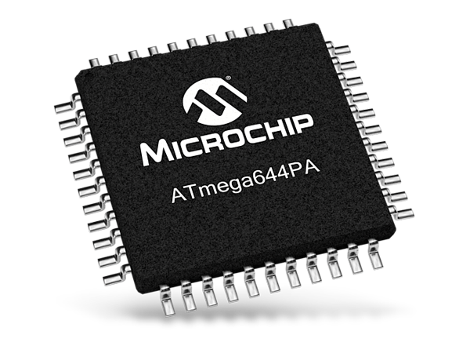
CPU 와 MCU 차이
CPU
MCU
고성능 계산에 특화
여러 개의 코어로 구성
RAM , ROM 등 부가 장치 필요
대부분 단일 코어
RAM, ROM, IO 포트 등이 내장
SoC(System on Chip)
Notes:
왜 이렇게?
아까 설명 특수목적으로 사용가능 해야하기 때문

Slide 12

아두이노란
https://www.arduino.cc/
Notes:
아까랑 비슷하지 않나?
맞습니다…아두이노는 임베디드 시스템의 한가지 예 입니다
MCU가 어떤부분일까요
지금은 잘 안보이겠지만 눈에 익음
이과정이 끝날때는 뭐가 뭔지 알수 있읅섭니다
간단한 초소형 컴퓨터 기판에 이런저런 기능을 할 수 있도록 프로그래밍을 하여 다양한 기계나 작업, 작품에 써먹는 경우가 많은데, 그
것들 중에서도 교육에 특화되어 특히 더 쉬운 사용법을 제공함
라이브러리가 풍부, 여러 프로젝트 예제 가 많음

Slide 13
아두이노란
아두이노는 오픈 소스를 기반으로 한 단일 보드
마이크로컨트롤러(MCU)로 완성된 보드와 관련 개발 도구 및 환경
Atmel사의 Atmega 시리즈 칩 이용
8/32비트 Micro controller
우리가 사용할 아두이노는 8비트로 충분!
Notes:
홈페이지에 들어가서 어떤 종류들이 있는지 체크,

Slide 14
아두이노란
우리가 앞으로 다룰 부분!
https://www.arduino.cc/
Notes:
프로그래밍

Slide 15
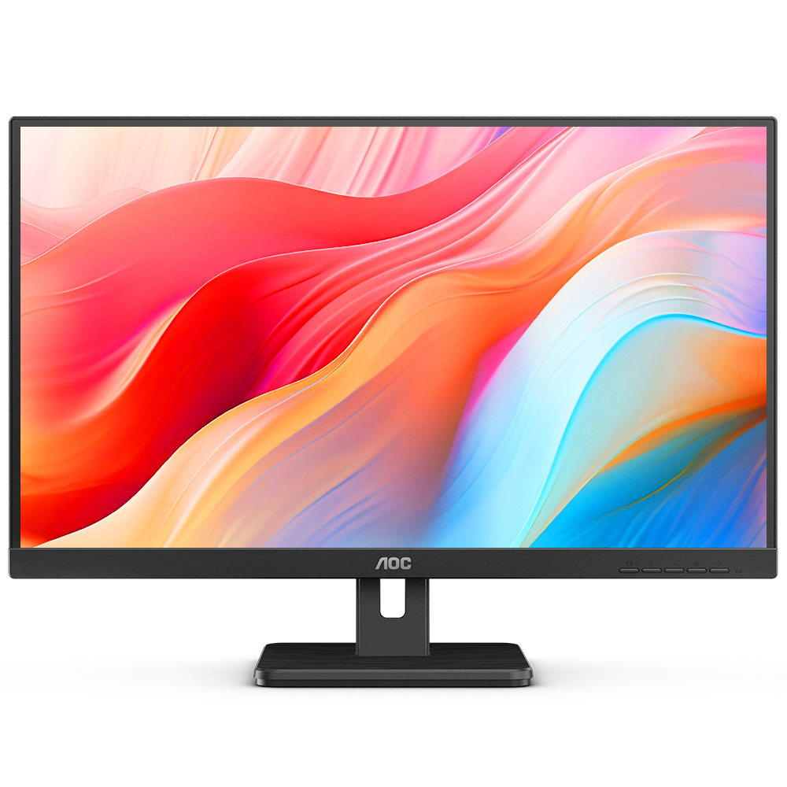
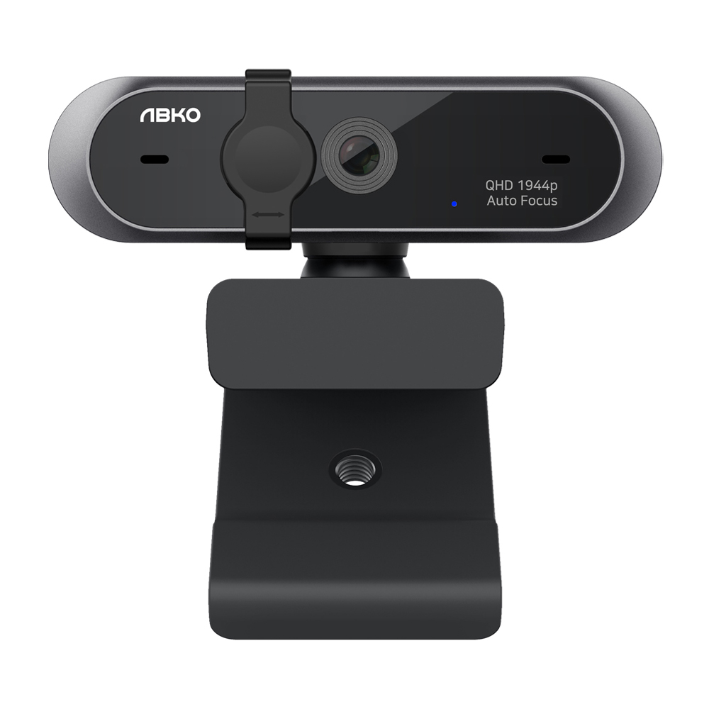
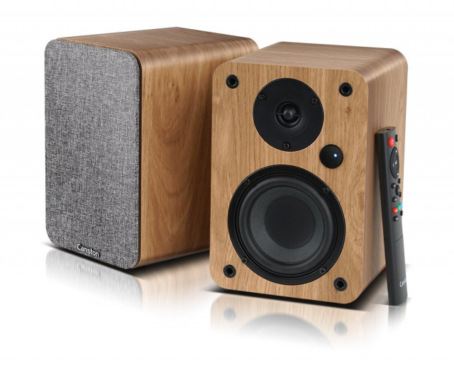
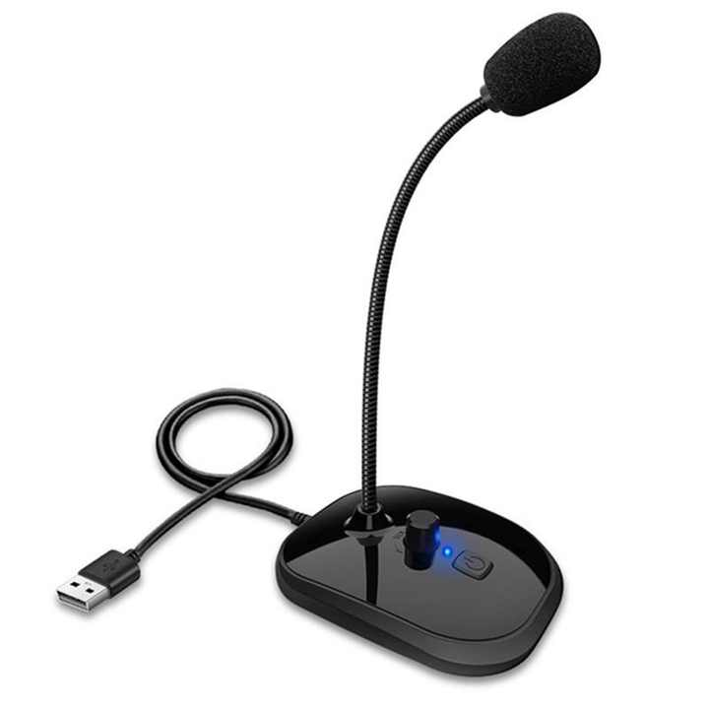
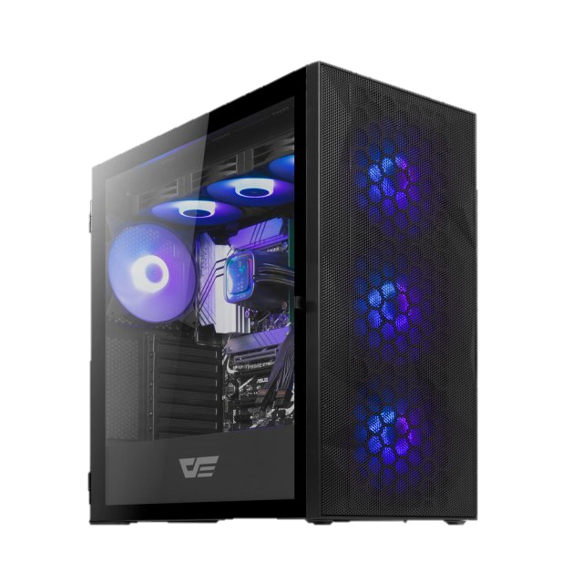
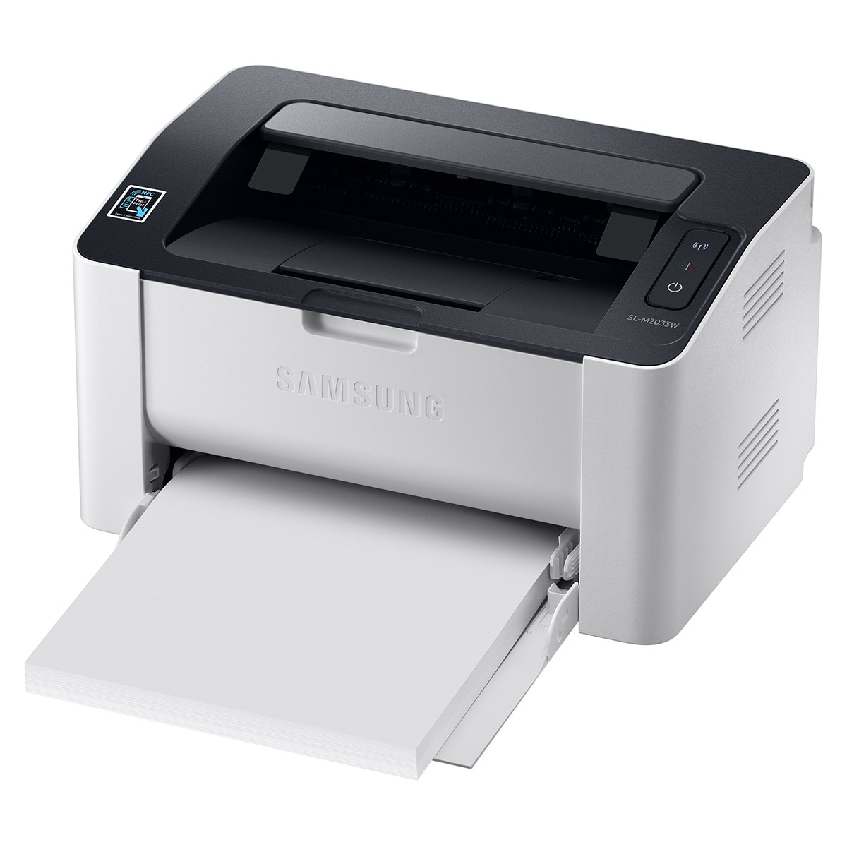
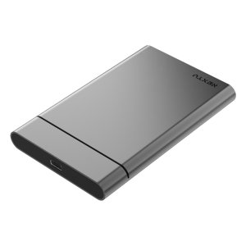
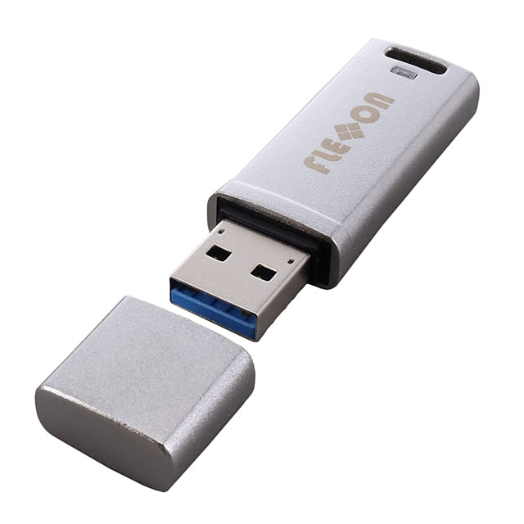
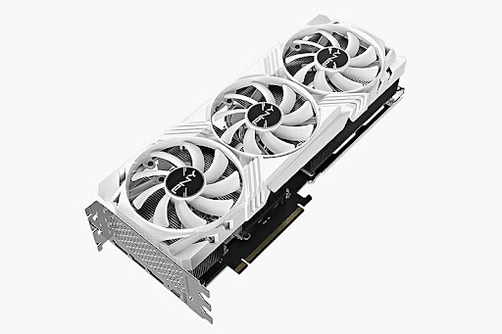
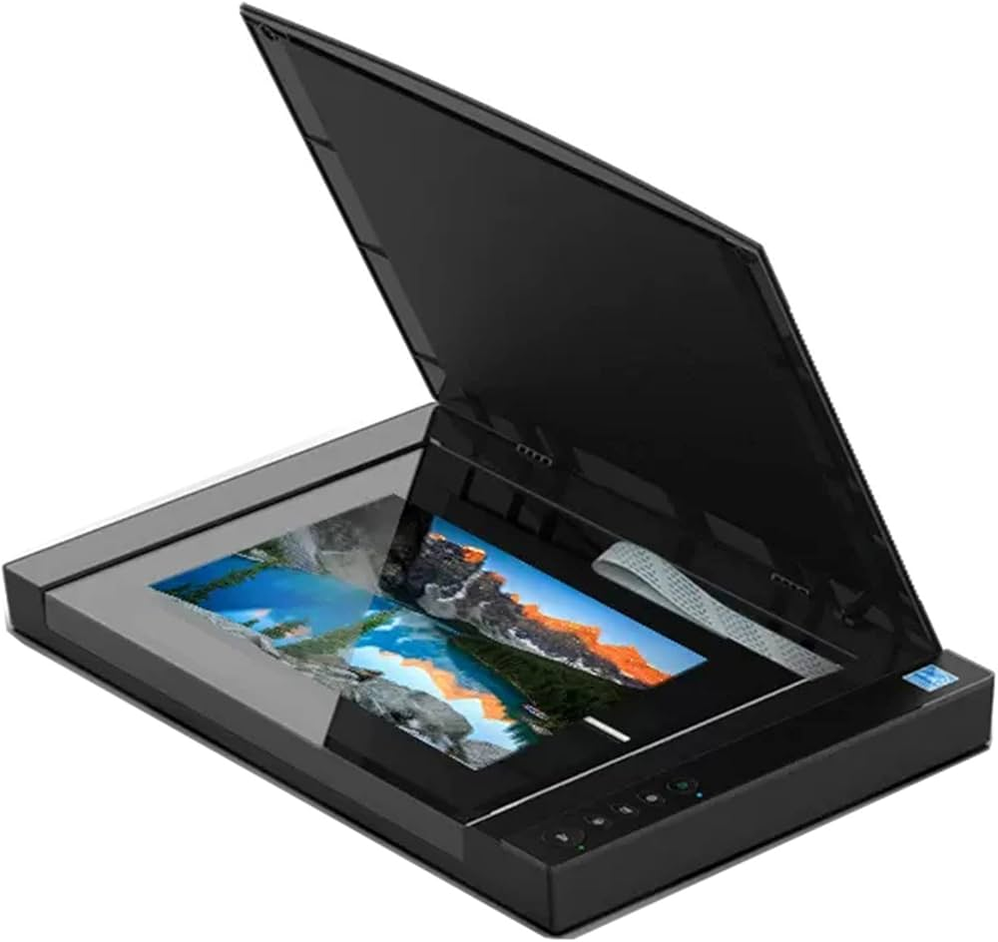
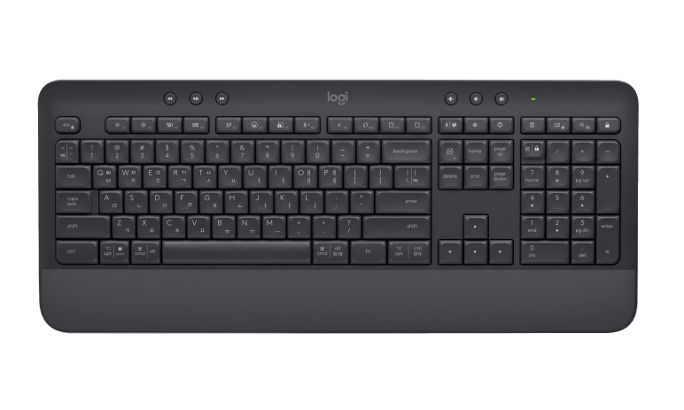
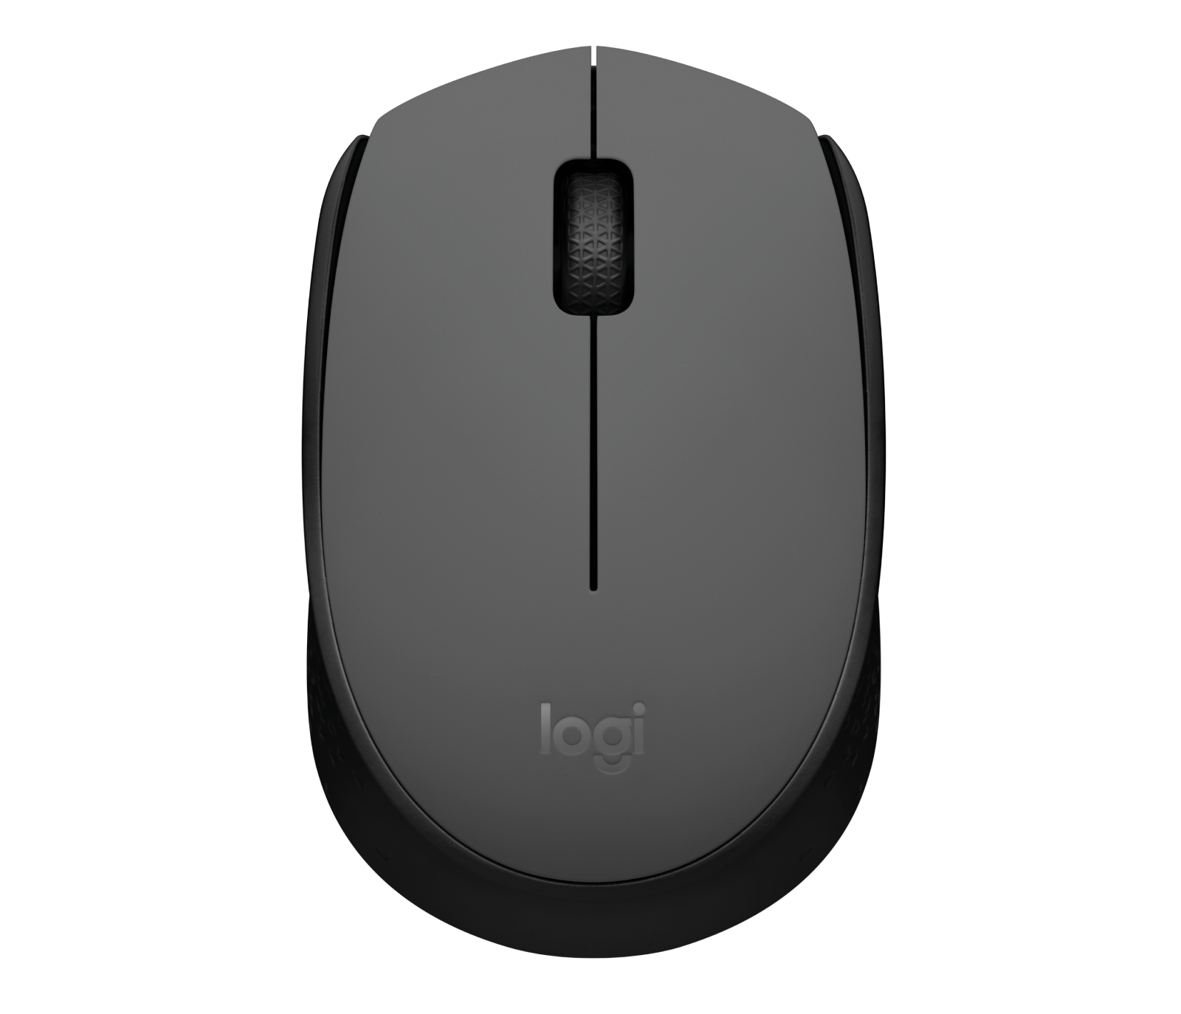
컴퓨터와 주변장치
Notes:
- 아두이노를 어떻게 사용을 하나?
- 우리가 컴퓨터를 사용하기 위해서는 필수 적으로 모니터가 필요하고, 키보드, 마우스 등등 기타 주변 장치가 필수다
주변 장치가 없어도 전원 버튼을 누르면 컴퓨터는 작동을 한다;;

Slide 16
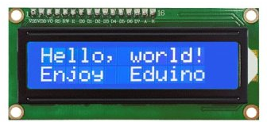
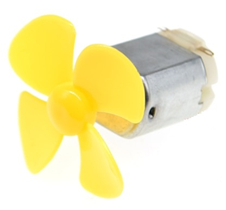
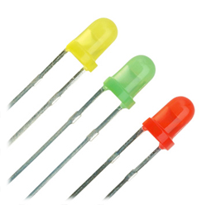
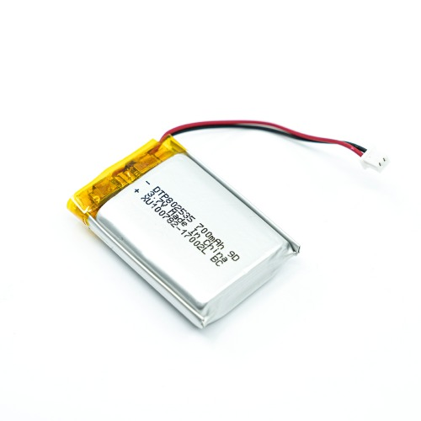
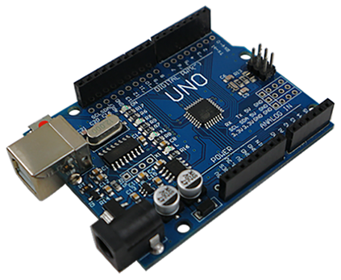
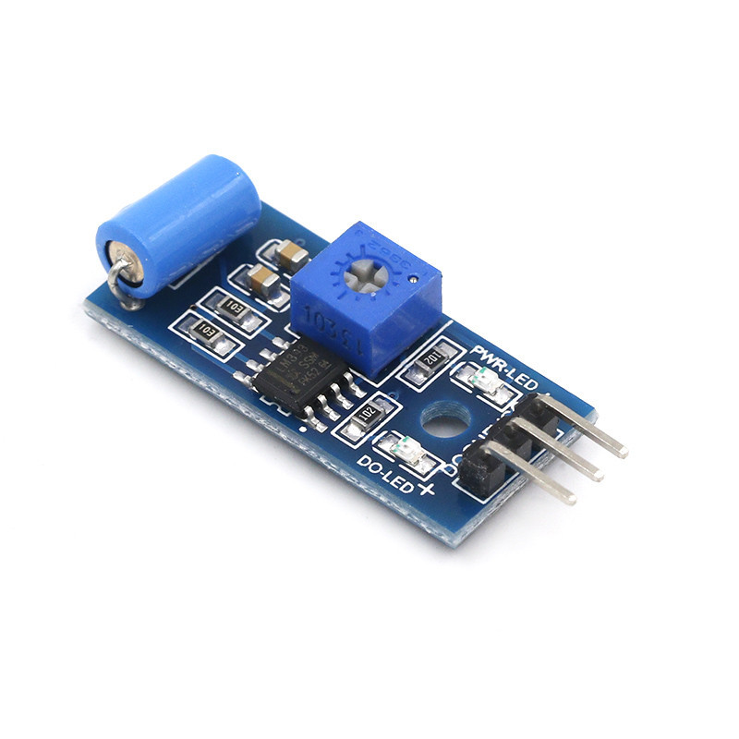
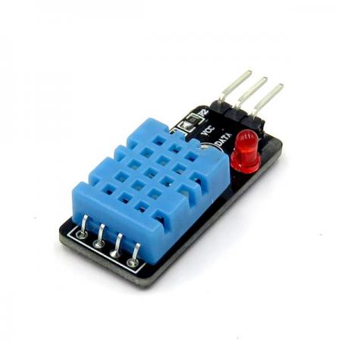
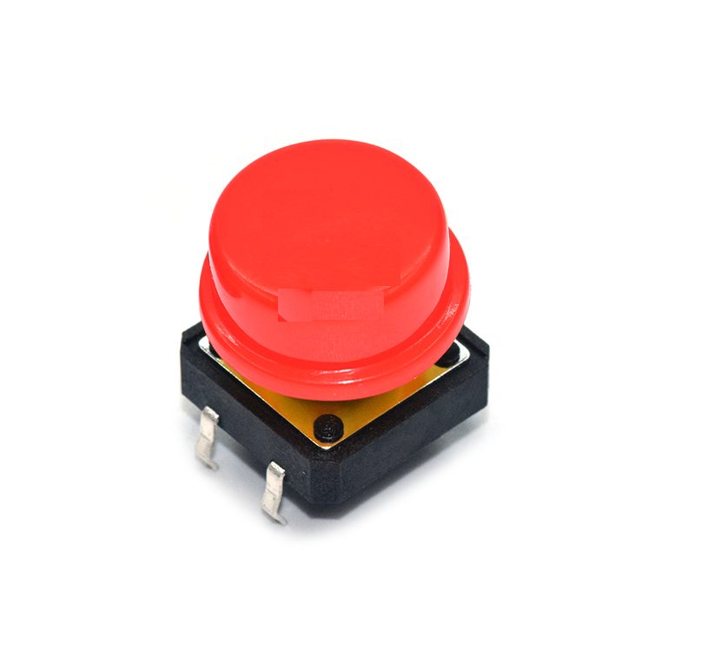
아두이노와 주변장치
Notes:
mcu도 아까 설명했던 것 처럼 매우 작은 하나의 컴퓨터다 전원을 넣으면 클럭이 동작하고 mcu는 동작한다 하지만 이런 상황은 아무 쓸모가 없다
그래서 mcu도 컴퓨터와 같이 주변장치와 함께 쓰이는데 보통 센서, 통신모듈, 스위치 등과 함꼐 쓰인다;;
-아까 예시 선풍기를 만들려면 아두이노에 모터와 온습도 센서, 배터리를 연결해서 사용하면 됩니다.

Slide 17


그럼 왜 쓸까?
Notes:
여러분들이 집에 들어갈때 자동으로 불이 켜지는 장치를 만들고 싶다 어떻게?
네, 타이머 이용
컴퓨터를 쓰는건 과하다…
그럼 10초동안 켜졌다가 꺼지는 장치는?
이때 아두이노가 쓰인다….

Slide 18
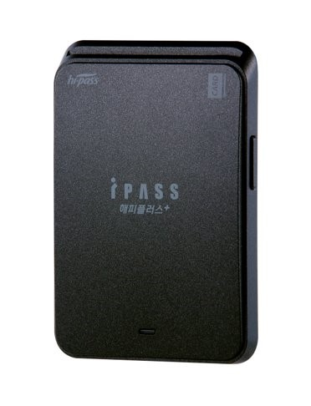
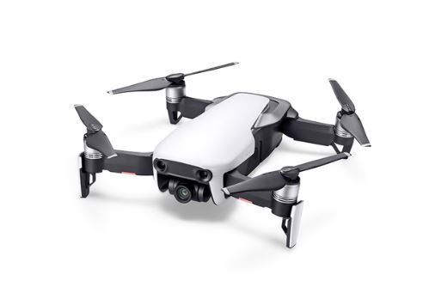
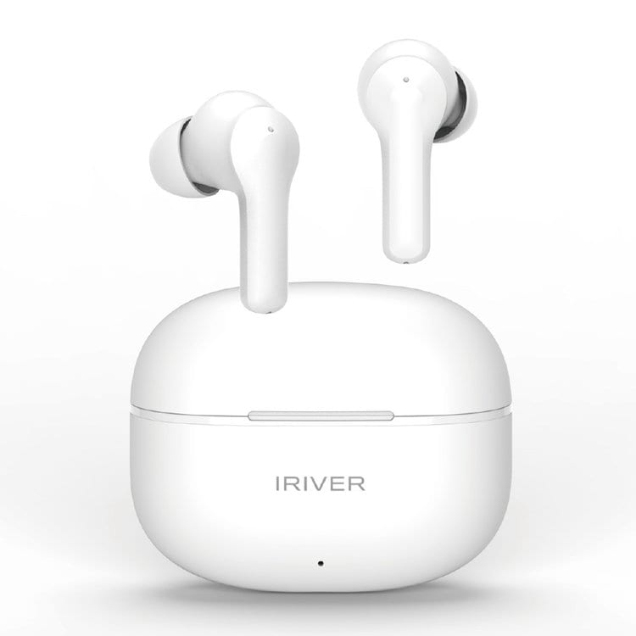
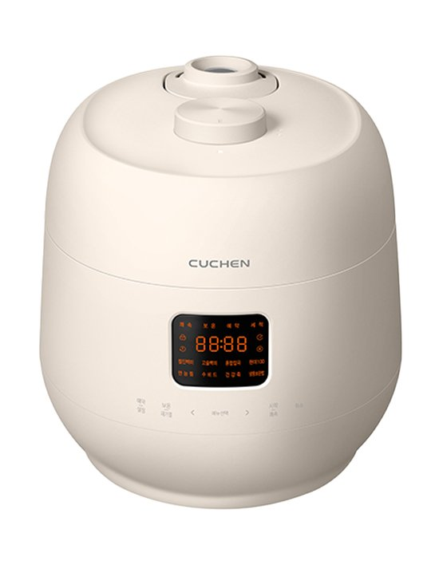
아두이노로 할 수 있는것들
Notes:
출석 비콘 설명

Slide 19
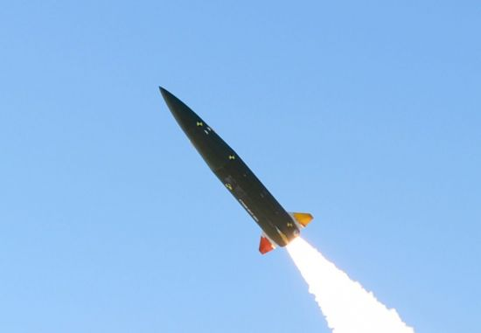
아두이노로 할 수 있는것들
???
Notes:
아두이노에서 쓰이는 avr, arm 등은 그 자체로도 충분한 성능을 내지만 산업용, 자동차용, 군사용 등으로 사용할수 있는 상위버전이 존재함

Slide 20
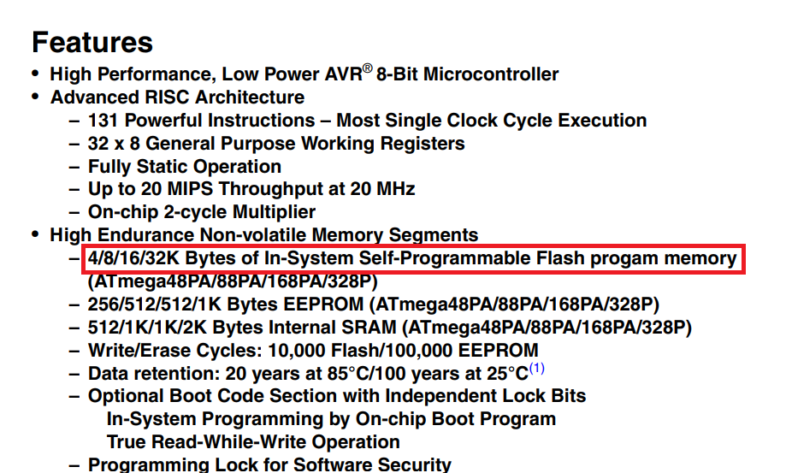
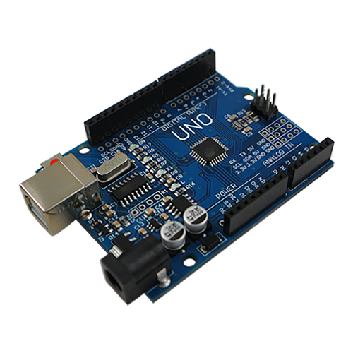
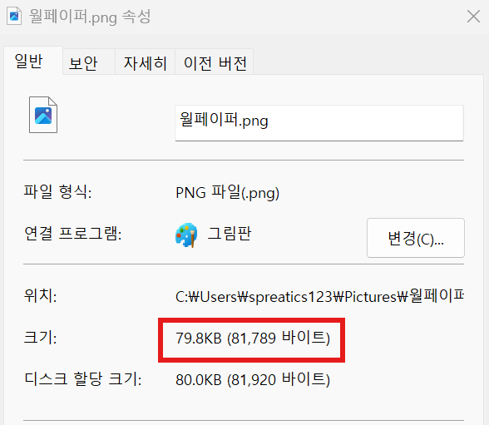

MCU 메모리 크기
Notes:
MCU(Micro control unit)의 약자, 컴퓨터 메인보드의 모든 기능이 담긴 하나의 조그만 칩
우리가 배울 아두이노가 mcu이냐? 아니다, 아두이노는 mcu와 부가회로를 포함한 전자기판이다. 여기에 아두이노 부트로더라는 특별한 프로그램이 적재된 보드를 아두이노라고 칭한다
mcu의 메모리 크기는 매우 제한적, 아껴서야한다. 자료형의 선언을 타이트하게 해야한다
예를 들면, 우리가 사용하게 될 아두이노 우노 보드의 메인 칩인 ATmege328p의 플래쉬 메모리 크기는 32킬로 바이트 이다.
이 크기가 얼마나 작은지 느껴보기 위해 여러분들은 컴퓨터에서 아무 그림 파일을 클릭하여 크기를 확인하기 바란다.

Slide 21
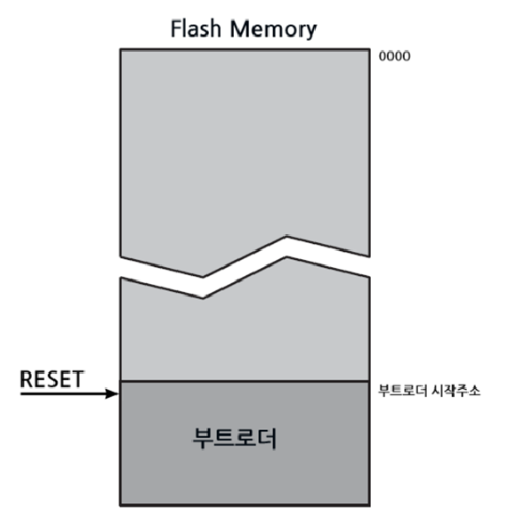
부트로더 부분
MCU + 전용 부트로더 = 아두이노

Slide 22
업로드 과정
소스코드 빌드
컴파일러
FT232
(USB TO UART)
부트로더
플래시메모리

Slide 23
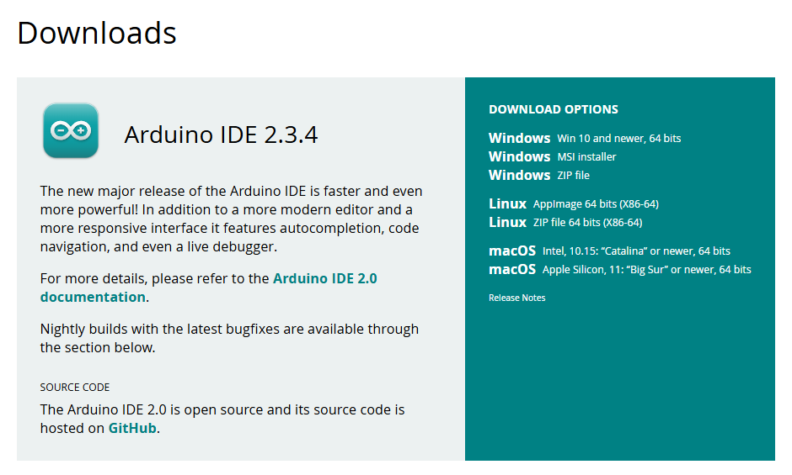
아두이노 스케치 설치
운영체제에 맞게 선택
Win 10 and newer, 64 bits 추천!
https://www.arduino.cc/en/software
Notes:
기부하라고 나오는데 JUST DOWNLOAD 클릭

Slide 24



아두이노 스케치 설치
다운로드 후 아이콘 선택!
클릭!
클릭!
Notes:
일반적인 프로그램 설치 과정

Slide 25


아두이노 스케치 설치
클릭!

Slide 26


아두이노 스케치 설치
설치 후 아이콘 선택!

Slide 27

아두이노 스케치 설치
아두이노 스케치 첫 실행시 화면

Slide 28
아두이노 스케치 설치
https://www.arduino.cc/en/software

Slide 29


아두이노 스케치 설치
클릭!

Slide 30

아두이노 스케치 설치

Slide 31

아두이노 스케치 설치

Slide 32
아두이노 스케치 설치

Slide 33

아두이노 스케치 설치

